Slide 1
第4章 正则表达式
正则文法擅长语言的产生,有穷状态自动机擅长语言的识别。
本章讨论正则语言的正则表达式描述。它在对正则语言的表达上具有特殊的优势,为正则语言的计算机处理提供了方便条件。
  简洁、更接近语言的集合表示和语言的计算机表示等。

Slide 2
第4章 正则表达式
主要内容
  典型RE的构造。
  与RE等价FA的构造方法。
  与DFA等价的RE的构造。
重点
  RE的概念。
  RE与DFA的等价性。
难点：RE与DFA的等价性证明。

Slide 3
在前面我们已经用到了一些类似正则表达式来
表示语言(红色部分)：
– L(G)={0^{n}|n≥1}
– L(G)={a^{n}b^{n} |n≥1}
– L(G)={0^{n}1^{m}2^{k}|n,m,k≥1}
这种表示法的优点：
– 比文法和有穷状态自动机简单；
– 更接近集合表示和计算机表示。

Slide 4
4.1 启示
产生语言{a^{n}b^{m}c^{k}|n,m,k≥1}∪
{a^{i}c^{n}bxa^{m}|i≥0,n≥1,m≥2,x为d和e组成的串}
的正则文法为
A→aA|aB|cE
B→bB|bC
C→cC|c
E →cE|bF
F→dF|eF|aH
H→aH|a

Slide 5
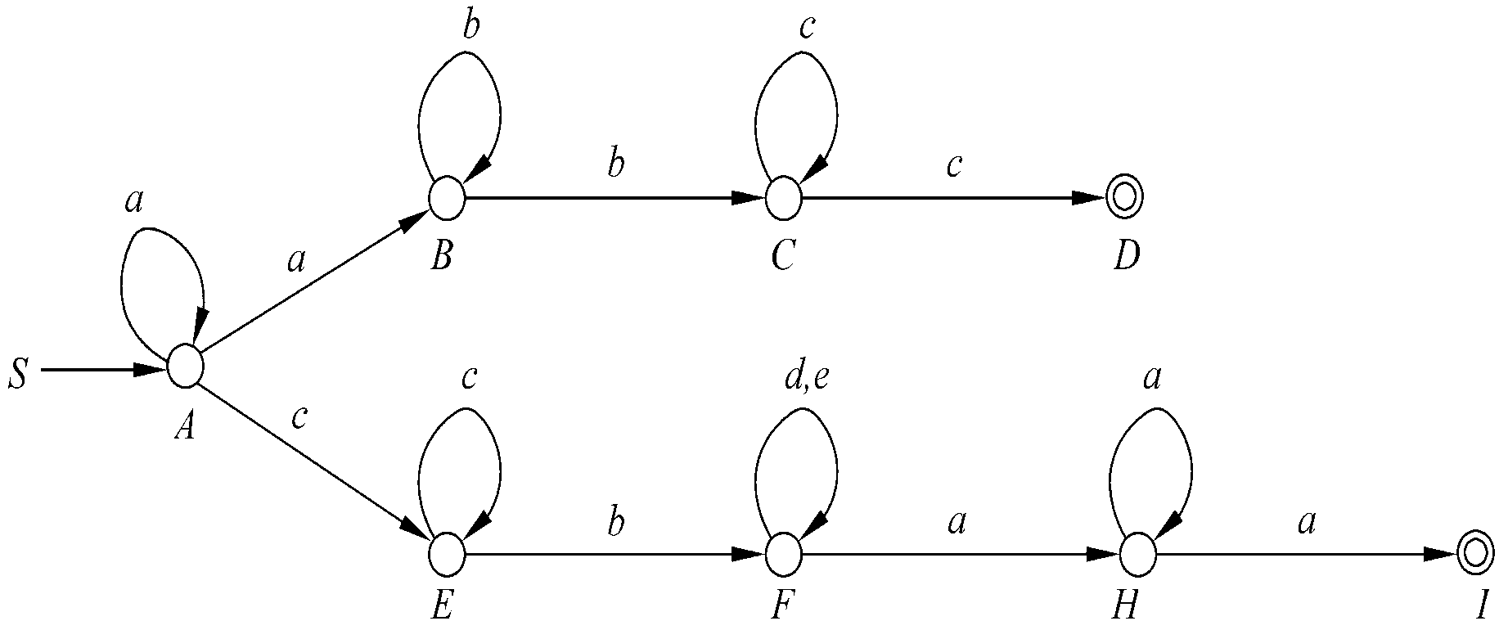
4.1 启示
接受此语言的NFA M

Slide 6
4.1 启示
计算集合 set(q)
set(A)={a^{n}|n≥0}={a}*
set(B)= set(A){a}{b^{n}|n≥0}
={a^{n}ab^{m}|m,n≥0}
={a}*{a}{b}*={a}⁺{b}*
set(C)= set(B){b}{c}*
={a}*{a}{b}*{b}{c}*={a}⁺{b}⁺{c}*
set(D)= set(C) {c}={a}⁺{b}⁺{c}*{c}
={a}⁺{b}⁺{c}⁺

Slide 7
4.1 启示
set(E)= set(A){c}{c}*
={a}*{c}{c}*={a}*{c}⁺
set(F)= set(E){b}{d,e}*={a}*{c}⁺{b}{d,e}*
set(H)= set(F){a}{a}*={a}*{c}⁺{b} {d,e}*{a}{a}*
={a}*{c}⁺{d,e}*{a}⁺
set(I)= set(H){a}={a}*{c}⁺{b} {d,e}*{a}⁺{a}
L(M)= set(D)∪set(H)
= {a}⁺{b}⁺{c}⁺∪{a}*{c}⁺{b} {d,e}*{a}⁺{a}

Slide 8
4.1 启示
根据集合运算的定义,
{d,e}={d}∪{e}。
从而,
{d,e}*=({d}∪{e})*。
这样可以将L(M)写成如下形式：
L(M)= {a}⁺{b}⁺{c}⁺∪{a}*{c}⁺{b} ({d}∪{e})*{a}⁺{a}
记作：
a⁺b⁺c⁺+a*c⁺(d+e)*a⁺a= aa*bb*cc*+a*cc*b(d+e)* aaa*

Slide 9
4.2 RE的形式定义
正则表达式(regular expression,RE)
⑴ Φ是∑上的RE,它表示语言Φ；
⑵ ε是∑上的RE,它表示语言{ε}；
⑶ 对于∀a∈∑,a是∑上的RE,它表示语言{a}；
⑷ 如果r和s分别是∑上表示语言R和S的RE,则：
r与s的“和” (r+s)是∑上的RE,(r+s)表达的语言为R∪S；
r与s的“乘积” (rs)是∑上的RE,(rs)表达的语言为RS；
r的克林闭包(r*)是∑上的RE,(r*)表达的语言为R*。
⑸ 只有满足⑴、⑵、⑶、⑷的才是∑上的RE。

Slide 10
4.2 RE的形式定义
例 4-1 设∑={0,1}
⑴ 0,表示语言{0}；
⑵ 1,表示语言{1}；
⑶ (0+1),表示语言{0,1}；
⑷ (01),表示语言{01}；
⑸ ((0+1)*),表示语言{0,1}*；
⑹ ((00)((00)*)),表示语言{00}{00}*；

Slide 11
4.2 RE的形式定义
⑺((((0+1)*)(0+1))((0+1)*)),表示语言{0,1}⁺；
⑻((((0+1)*)000)((0+1)*)),表示{0,1}上的至少含有3个连续0的串组成的语言；
⑼((((0+1)*)0)1),表示所有以01结尾的0、1字符串组成的语言；
⑽(1(((0+1)*)0)),表示所有以1开头,并且以0结尾的0、1字符串组成的语言。

Slide 12
4.2 RE的形式定义
约定
⑴ r的正闭包r⁺表示r与(r*)的乘积以及(r*)与r的乘积：
r⁺=(r(r*))=((r*)r)
⑵ 闭包运算的优先级最高,乘运算的优先级次 之,加运算“+”的优先级最低。所以,在意义明确时,可以省略其中某些括号。
((((0+1)*)000)((0+1)*))=(0+1)*000(0+1)*

Slide 13
4.2 RE的形式定义
((((0+1)*)(0+1))((0+1)*))=(0+1)*(0+1)(0+1)*
⑶在意义明确时,RE r表示的语言记为L(r),也可以直接地记为r。
⑷ 加、乘、闭包运算均执行左结合规则。

Slide 14
4.2 RE的形式定义
相等(equivalence)
  r、s是字母表∑上的一个RE,如果L(r)=L(s),则称r与s相等,记作r=s 。
  相等也称为等价。
基本结论
  ⑴ 结合律：(rs)t=r(st)
  (r+s)+t=r+(s+t)
  ⑵ 分配律：r(s+t)=rs+rt
  (s+t)r=sr+tr

Slide 15
4.2 RE的形式定义
  ⑶ 交换律： r+s=s+r。
  ⑷ 幂等律： r+r=r。
  ⑸ 加法运算零元素：r+Φ=r。
  ⑹ 乘法运算单位元：rε=εr=r。
  ⑺ 乘法运算零元素：rΦ=Φr=Φ。
  ⑻ L(Φ)=Φ。
  ⑼ L(ε)={ε}。
  ⑽ L(a)={a}。

Slide 16
4.2 RE的形式定义
  ⑾ L(rs)=L(r)L(s)。
  ⑿ L(r+s)=L(r)∪L(s)。
  ⒀ L(r*)=(L(r))* 。
  ⒁ L(Φ*)={ε}。
  ⒂ L((r+ε)*)=L(r*)。
  ⒃ L((r*)*)=L(r*)。
  ⒄ L((r*s*)*)=L((r+s)*)。
  ⒅ 如果L(r) ⊆L(s),则r+s=s。

Slide 17
4.2 RE的形式定义
  ⒆ L(r^{n})=(L(r))^{n} 。
  ⒇ r^{n}r^{m}=r^{n+m} 。
  一般地, r+ε≠r,(rs)^{n} ≠r^{n}s^{n},rs≠sr。
幂
  r是字母表∑上的RE,r的n次幂定义为
  ⑴ r⁰=ε。
  ⑵ r^{n}=r^{n-1}r。

Slide 18
4.2 RE的形式定义
例 4-2 设∑={0,1}
  00表示语言{00}；
  (0+1)*00(0+1)*表示所有的至少含两个连续0的0、1串组成的语言；
  (0+1)*1(0+1)⁹表示所有的倒数第10个字符为1的串组成的语言；

Slide 19
4.2 RE的形式定义
  L((0+1)*011)={x|x是以011结尾的0、1串}；
  L(0⁺1⁺2⁺)={0^{n}1^{m}2^{k}|m,n,k≥1}；
  L(0*1*2*)={0^{n}1^{m}2^{k}|m,n,k≥0}；
  L(1(0+1)*1+0(0+1)*0))={x|x的开头字符与尾字符相同}。

Slide 20
4.3 RE与FA等价
正则表达式r称为与FA M等价,如果L(r)=L(M)。
从开始状态出发,根据状态之间按照转移所确定的后继关系,依次计算出所给FA的各个状态q对应的set(q),并且最终得到相应的FA接受的语言的RE表示。
寻找一种比较“机械”的方法,使得计算机系统能够自动完成FA与RE之间的转换。

Slide 21
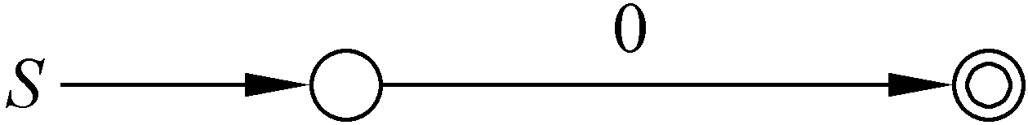
4.3.1 RE到FA的等价变换
0对应的FA
01对应的FA

Slide 22
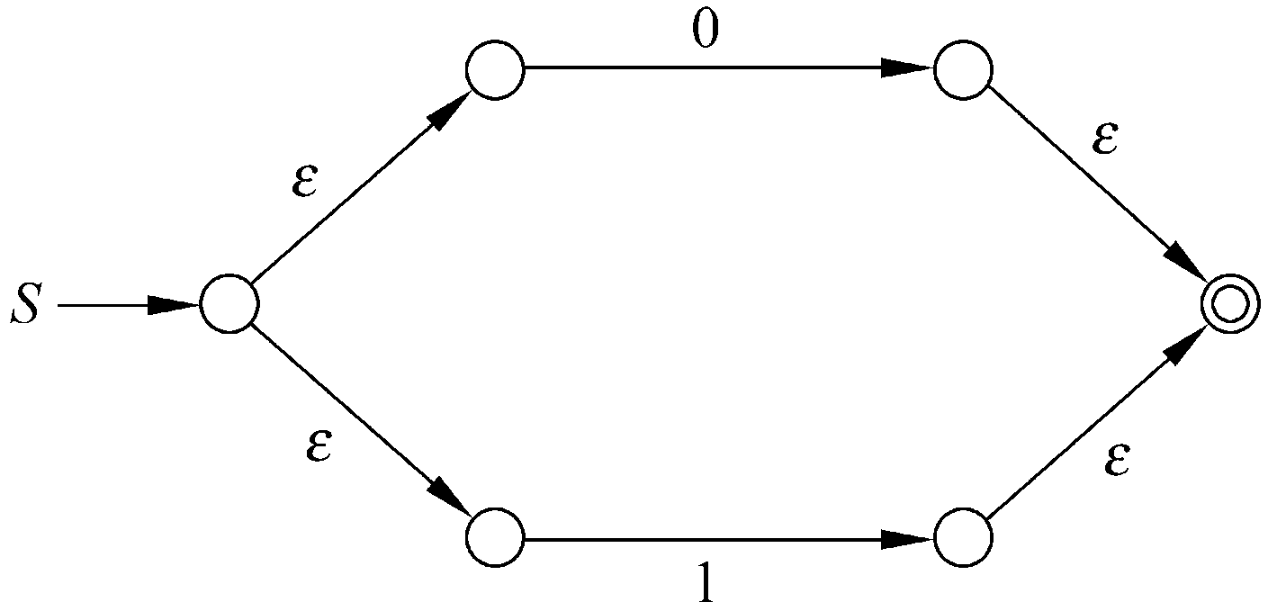
4.3.1 RE到FA的等价变换
0+1对应的FA

Slide 23
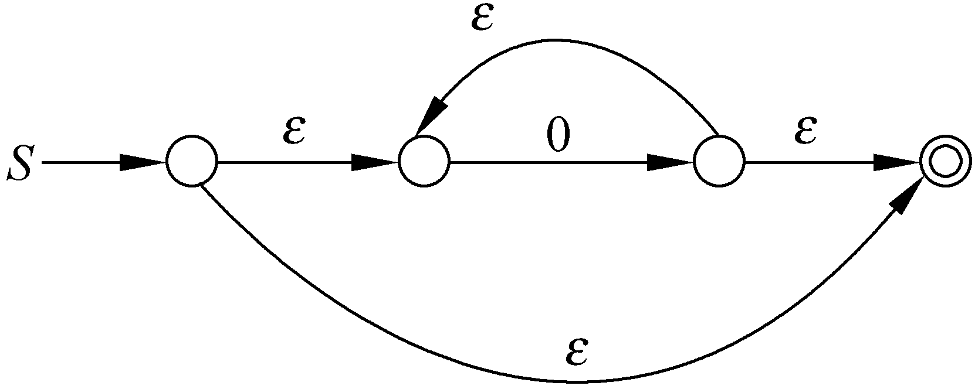
4.3.1 RE到FA的等价变换
0*对应的FA

Slide 24
4.3.1 RE到FA的等价变换
定理 4-1 RE表示的语言是RL。
证明：
施归纳于正则表达式中所含的运算符的个数n,证明对于字母表∑上的任意正则表达式r,存在FA M,使得L(M) = L(r) 。
  M恰有一个终止状态。
  M在终止状态下不作任何移动。

Slide 25
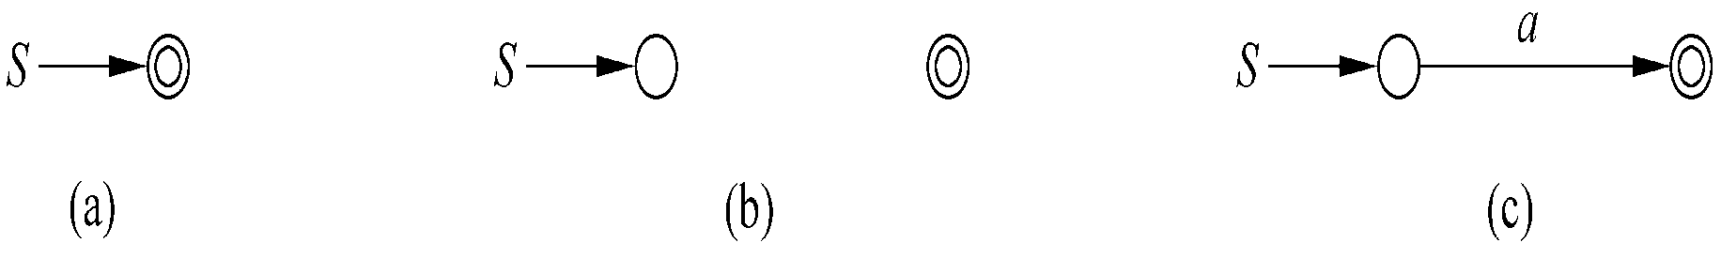
4.3.1 RE到FA的等价变换
n=0
r=ε
r=Φ
r=a

Slide 26
4.3.1 RE到FA的等价变换
n=k
设结论对于n=k时成立,此时有如下FA：
M₁=(Q₁,∑,δ₁,q₀₁,{f₁})
M₂=(Q₂,∑,δ₂,q₀₂,{f₂})
L(M₁)=L(r₁), L(M₂)=L(r₂) 。
Q₁∩Q₂=Φ。

Slide 27
4.3.1 RE到FA的等价变换
n=k+1
取q₀,f∉Q₁∪Q₂,令
M=(Q₁∪Q₂∪{q₀,f},∑,δ,q₀,{f})
① δ(q₀,ε)={q₀₁,q₀₂}；
② 对∀q∈Q₁,a∈∑∪{ε},δ(q,a)=δ₁(q,a);
对∀q∈Q₂,a∈∑∪{ε},δ(q,a)=δ₂(q,a)；
③ δ(f₁,ε)={f}；
④ δ(f₂,ε)={f}。
r=r₁+r₂

Slide 28
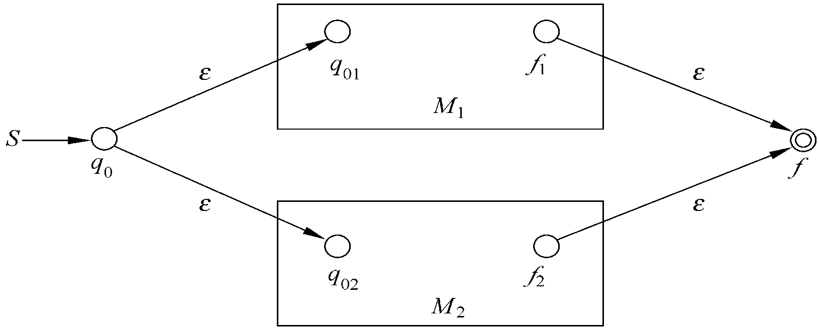
4.3.1 RE到FA的等价变换
n=k+1
r=r₁+r₂

Slide 29
4.3.1 RE到FA的等价变换
M=(Q₁∪Q₂,∑,δ,q₀₁,{f₂})
① 对∀q∈Q₁-{f₁},a∈∑∪{ε}
  δ(q,a)=δ₁(q,a)；
② 对∀q∈Q₂-{f₂},a∈∑∪{ε}
  δ(q,a)=δ₂(q,a)；
③ δ(f₁,ε)={q₀₂}

Slide 30
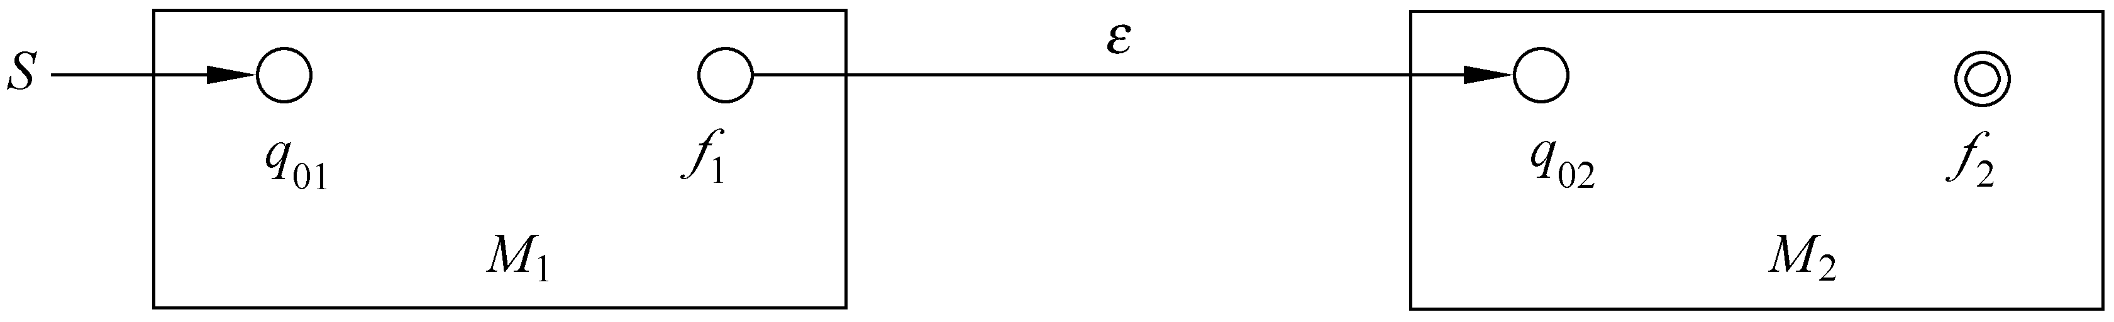
4.3.1 RE到FA的等价变换
r=r₁r₂

Slide 31
4.3.1 RE到FA的等价变换
M=(Q₁∪{q₀,f},∑,δ,q₀,{f})
其中q₀,f∉Q₁,定义δ为
  ① 对∀q∈Q₁-{f₁},a∈∑, δ(q,a)=δ₁(q,a)。
  ② δ(f₁,ε)={q₀₁,f}。
  ③ δ(q₀,ε)={q₀₁,f}。

Slide 32
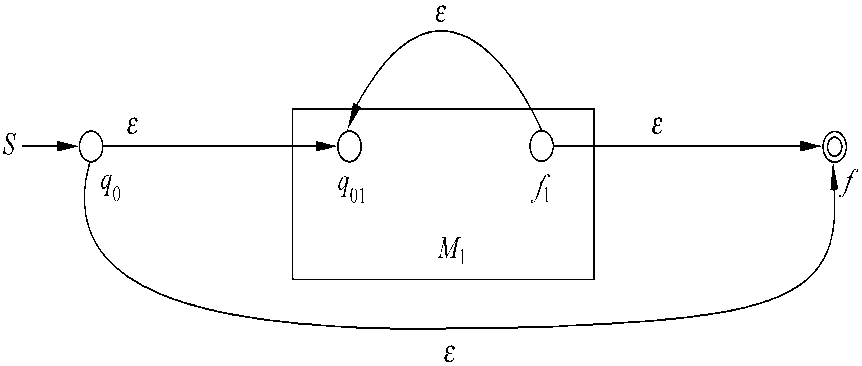
4.3.1 RE到FA的等价变换
r=r₁*

Slide 33
4.3.1 RE到FA的等价变换
按照定理4-1证明给出的方法构造一个给定RE的等价FA时,该FA有可能含有许多的空移动。
可以按照自己对给定RE的“理解”以及对FA的 “理解” “直接地”构造出一个比较“简单”的FA。
定理证明中所给的方法是机械的。由于“直接地”构造出的FA的正确性依赖于构造者的“理解”,所以它的正确性缺乏有力的保证。

Slide 34
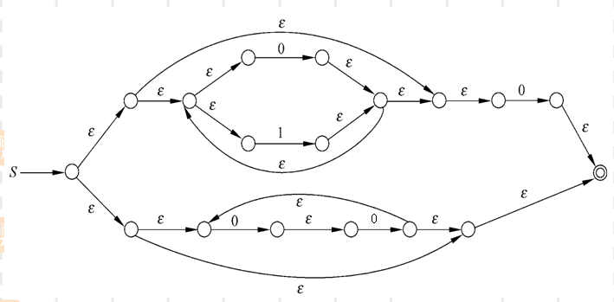
4.3.1 RE到FA的等价变换
例 4-3 构造与 (0+1)*0+(00)*等价的FA。

Slide 35
4.3.1 RE到FA的等价变换
按照对(0+1)*0+(00)*的“理解” “直接地”构造出的FA。
0
1
1
S
0

Slide 36
4.3.2 RL可以用RE表示
计算DFA的每个状态对应的集合——字母表的克林闭包的等价分类,是具有启发意义的。
这个计算过程难以“机械”地进行。
计算q₁到q₂的一类串的集合：R^{k}_{ij} 。
图上作业法。

Slide 37
4.3.2 RL可以用RE表示
定理4-2 RL可以用RE表示。
设DFA
M=({q₁,q₂,…,q_{n}},∑,δ,q₁,F)
R^{k}_{ij}={x|δ(q_{i},x)=q_{j}而且对于x的任意前缀y(y≠x,y≠ε),如果δ(q_{i},y)=q_{l},则l≤k}。

Slide 38
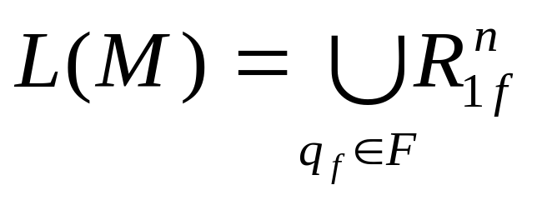
4.3.2 RL可以用RE表示
{a|δ(q_{i},a)=q_{j}} 如果i≠j
R⁰_{ij}=
{a|δ(q_{i},a)=q_{j}}∪{ε} 如果i=j
R^{k}_{ij}= R^{k-1}_{ik}( R^{k-1}_{kk})* R^{k-1}_{kj} R^{k-1}_{ij}

Slide 39
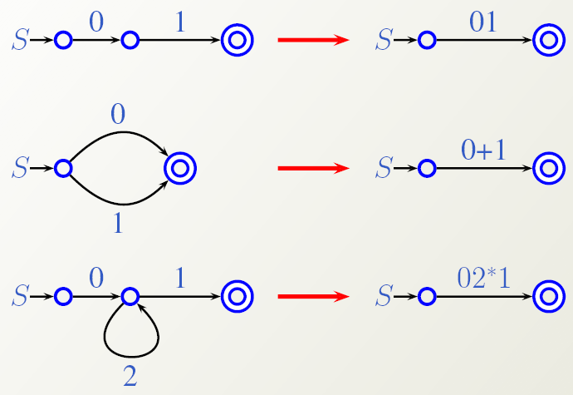
4.3.2 RL可以用RE表示
图上作业法
启示

Slide 40
4.3.2 RL可以用RE表示
图上作业法操作步骤
⑴ 预处理：
① 用标记为X和Y的状态将M“括起来”：
在状态转移图中增加标记为X和Y的状态, 从标记为X的状态到标记为q₀的状态引一条标记为ε的弧；从标记为q(q∈F)的状态到标记为Y的状态分别引一条标记为ε的弧。
② 去掉所有的不可达状态。

Slide 41
4.3.2 RL可以用RE表示
⑵ 对通过步骤(1)处理所得到的状态转移图重复如下操作,直到该图中不再包含除了标记为X和Y外的其他状态,并且这两个状态之间最多只有一条弧。
并弧
  将从q到p的标记为r₁,r₂,…,r_{g}并行弧用从q到p的、标记为r₁+r₂+…+r_{g}的弧取代这g个并行弧。

Slide 42
4.3.2 RL可以用RE表示
去状态1
  如果从q到p有一条标记为r₁的弧,从p到t有一条标记为r₂的弧,不存在从状态p到状态p的弧,将状态p和与之关联的这两条弧去掉,用一条从q到t的标记为r₁r₂的弧代替。
去状态2
  如果从q到p有一条标记为r₁的弧,从p到t有一条标记为r₂的弧,从状态p到状态p标记为r₃的弧,将状态p和与之关联的这三条弧去掉,用一条从q到t的标记为r₁r₃*r₂的弧代替。

Slide 43
4.3.2 RL可以用RE表示
去状态3
  如果图中只有三个状态,而且不存在从标记为X的状态到达标记为Y的状态的路,则将除标记为X的状态和标记为Y的状态之外的第3个状态及其相关的弧全部删除。
⑶ 从标记为X的状态到标记为Y的状态的弧的标记为所求的正则表达式。如果此弧不存在,则所求的正则表达式为Φ。

Slide 44
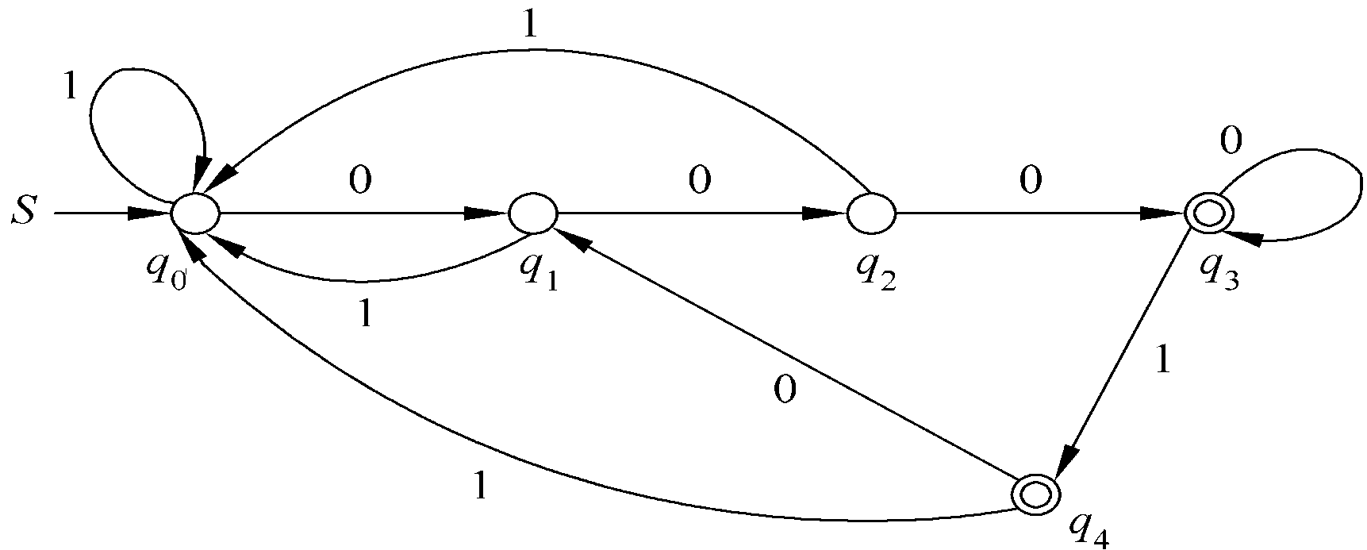
4.3.2 RL可以用RE表示
例 4-4 求图4-14所示的DFA等价的RE 。

Slide 45
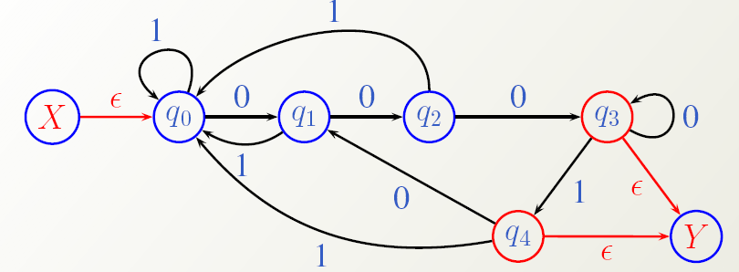
4.3.2 RL可以用RE表示
预处理：

Slide 46
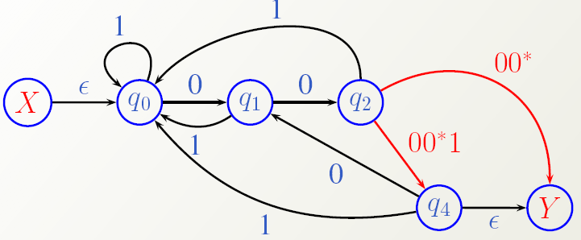
4.3.2 RL可以用RE表示
去掉状态q₃：

Slide 47
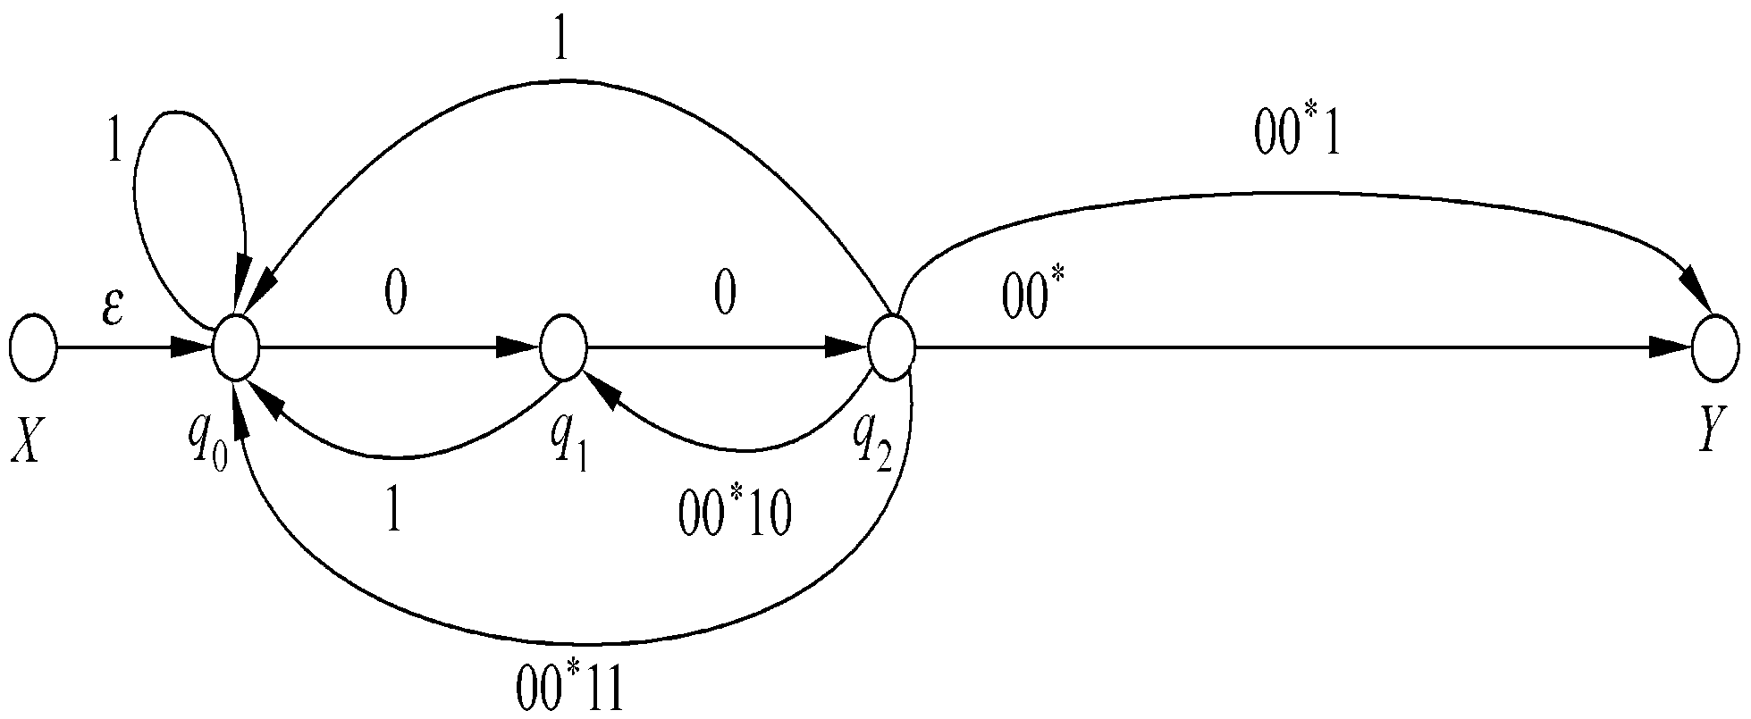
4.3.2 RL可以用RE表示
去掉状态q₄：

Slide 48
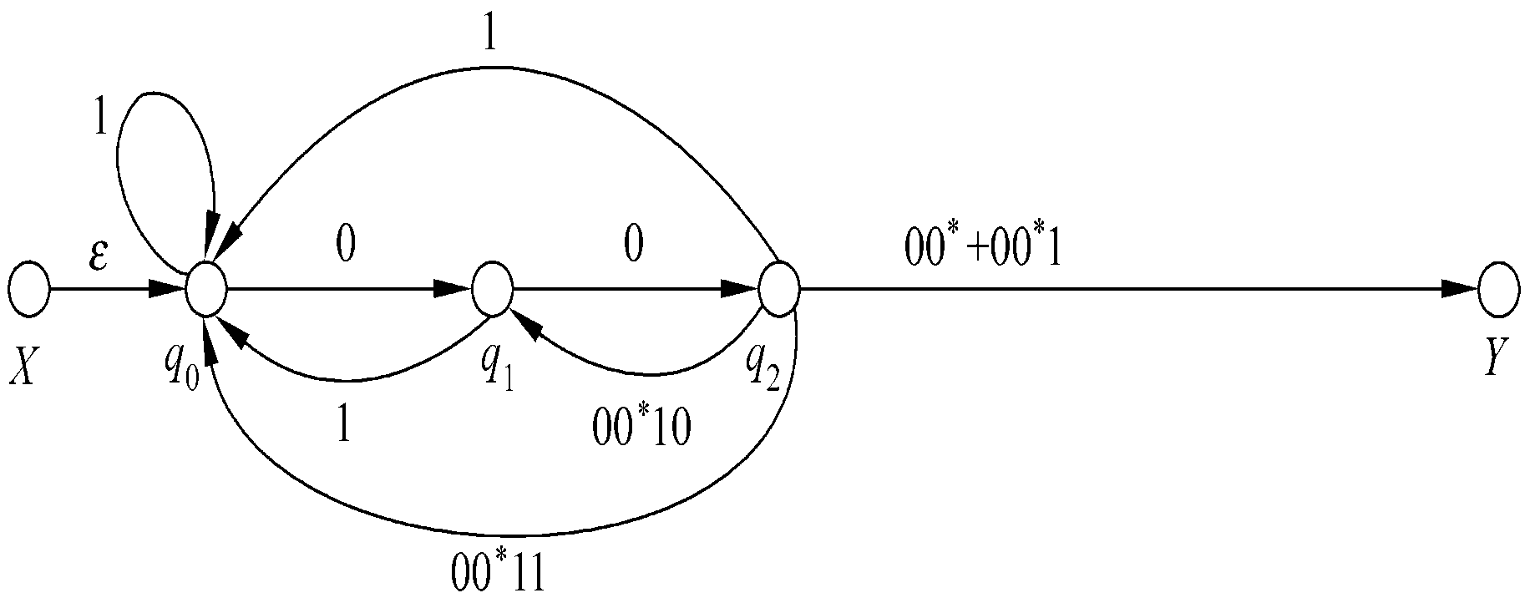
4.3.2 RL可以用RE表示
合并从标记为q₂的状态到标记为Y的状态的两条并行弧。

Slide 49
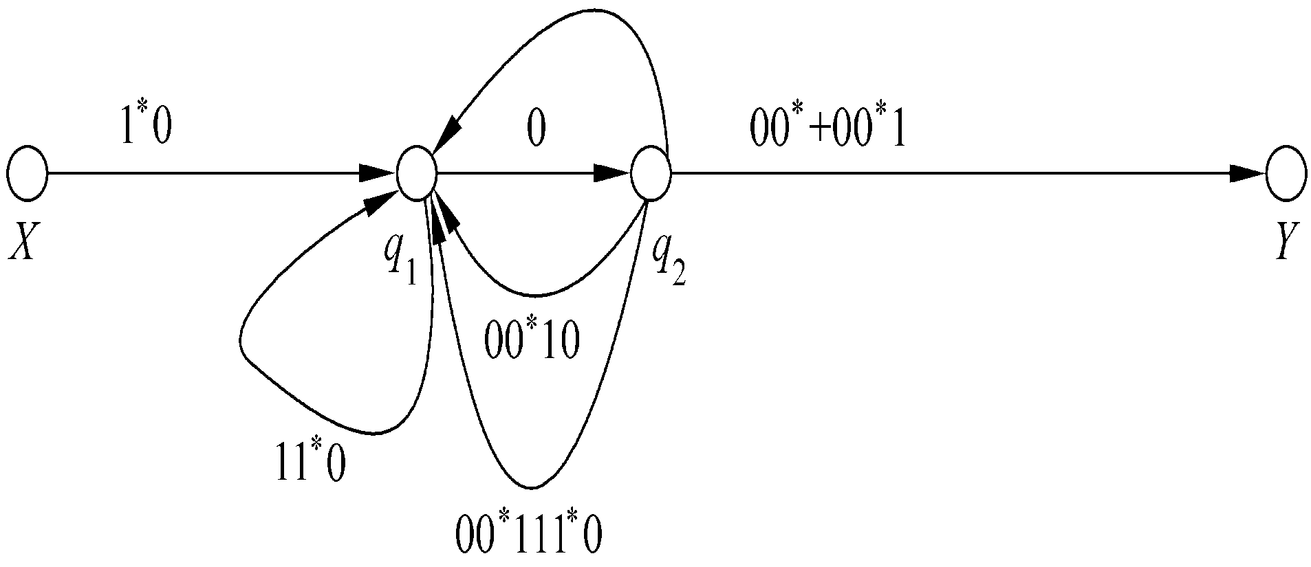
4.3.2 RL可以用RE表示
去掉状态q₀：
11*0

Slide 50
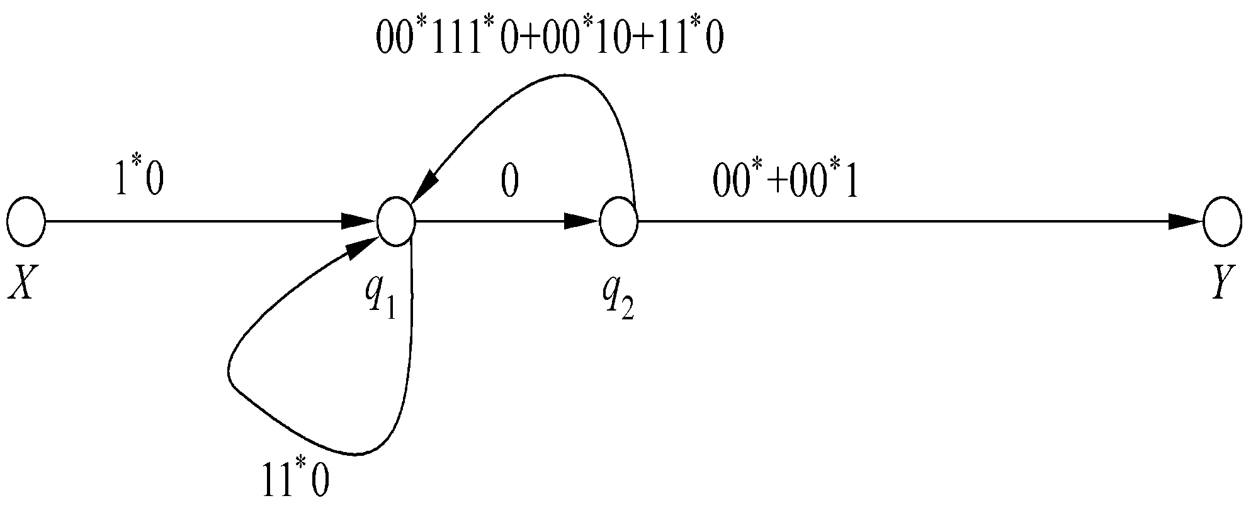
4.3.2 RL可以用RE表示
并弧：

Slide 51
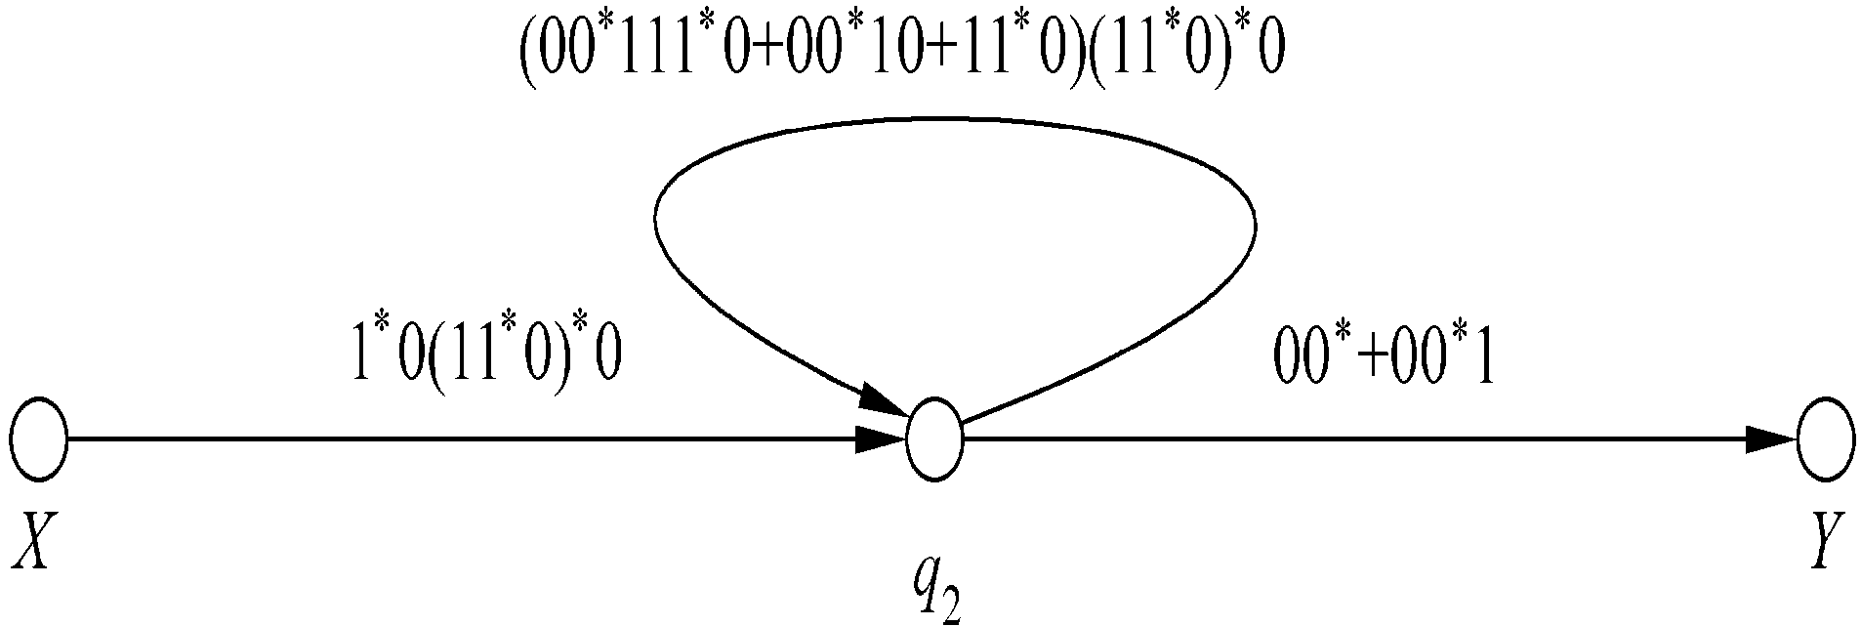
4.3.2 RL可以用RE表示
去掉状态q₁：

Slide 52
4.3.2 RL可以用RE表示
去掉状态q₂：
1*0(11*0)*0((00*111*0+00*10+11*0)(11*0)*0)(00*+00*1)就是所求。

Slide 53
4.3.2 RL可以用RE表示
几点值得注意的问题
  ⑴如果去状态的顺序不一样,则得到的RE可能在形式是不一样,但它们都是等价的。
  ⑵当DFA的终止状态都是不可达的时候,状态转移图中必不存在从开始状态到终止状态的路。此时,相应的RE为Φ。
  ⑶不计算自身到自身的弧,如果状态q的入度为n,出度为m,则将状态q及其相关的弧去掉之后,需要添加n*m条新弧。
  (4)对操作的步数施归纳,可以证明它的正确性。

Slide 54
4.3.2 RL可以用RE表示
  推论4-1 正则表达式与FA、正则文法等价,是正则语言的表示模型。

Slide 55
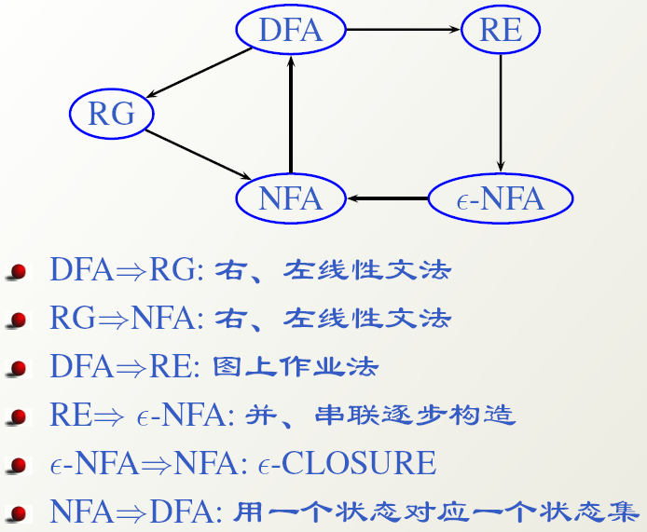
4.4 正则语言等价模型的总结

Slide 56
4.4 正则语言等价模型的总结
δ(q,a)=p~ q→ap
δ(q,a)=p∈F~ q→a
DFA
图上作业法
RE
^{RG}
δ_{DFA}(P,a)=[δ_{NFA}(P,a)]
归纳
A→aB ~ B∈δ(A,a)
A→a ~ q_{f}∈δ(A,a)
δ_{NFA}(q,a)
=(q,a)
NFA
ε-NFA

Slide 57
4.5 小结
本章讨论了RL及其与FA的等价性。
⑴字母表∑上的RE用来表示∑上的RL。Φ、ε、a（a∈∑）,是∑上的最基本的RE,它们分别表示语言Φ、{ε}、{a},以此为基础,如果r和s分别是∑上的表示语言R和S的RE,则r+s、rs 、r*分别是∑上的表示语言R∪S、RS、 R*的RE。如果L(r)=L(s),则称r与s等价。

Slide 58
4.5 小结
⑵RE对乘、加满足结合律；乘对加满足左、 右分配律；加满足交换率和幂等率；Φ是加运算的零元素；ε是乘运算的单位元；Φ是乘运算的零元素。
⑶RE是RL的一种描述。容易根据RE构造出与它等价的FA。反过来,可以用图上作业法构造出与给定的DFA等价的RE。
⑷RL的5种等价描述模型转换图。

